Slide 1
Notes:
1

Slide 2
Accès Facile Par l’autoroute A10
Proche de toutes les activités économiques de ses formations
Des équipements pédagogiques adaptés au secteur industriel
Internat au lycée Edouard Branly

Slide 3
Membre du campus de l'Aéronautique

Slide 4
Formations
BTS MS option A (Maintenance des Systèmes de production)
15 élèves
BAC PRO MEI (Maintenance des Equipements Industriels)
15 élèves
Dispositif Marine (Insertion dans la marine à l’issue du bac)
BAC PRO MELEEC (Métiers de l‘Electricité et de ses Environnements Connectés)
24 élèves
CAP CIP (Conducteur d’Installation de Production)
12 élèves

Slide 5
BTS MS
Option A
Maintenance des Systèmes de Production

Slide 6
LE TECHNICIEN DE MAINTENANCE
SON ROLE AU SEIN
DE L’ ENTREPRISE ?

Slide 7
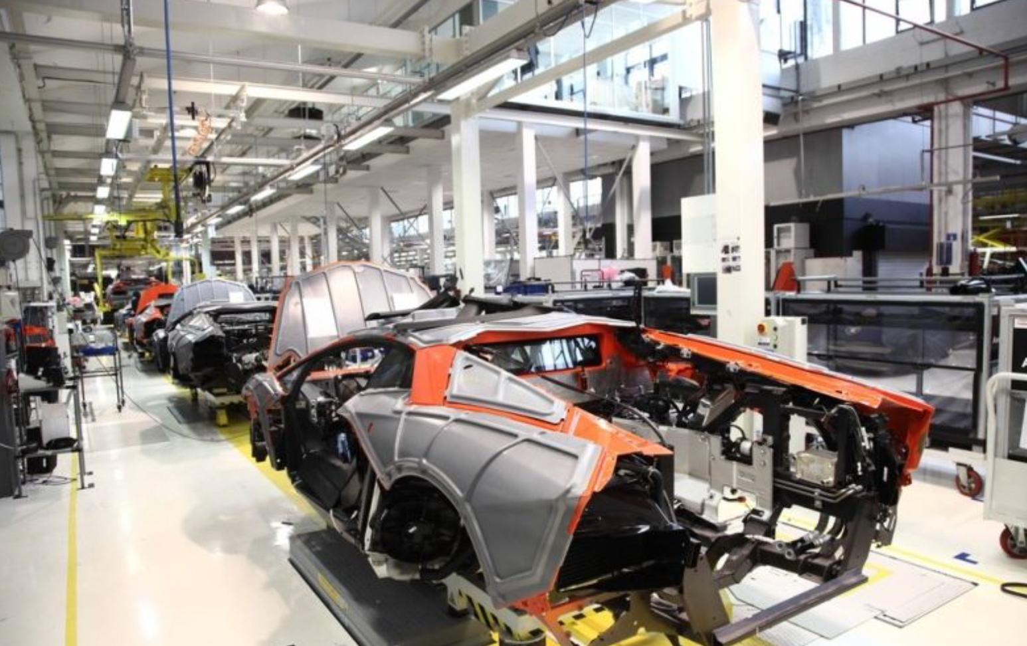
LE TECHNICIEN DE MAINTENANCE
GÈRE LA MAÎTRISE DES COÛTS
OPTIMISE L’ACTIVITÉ DE MAINTENANCE
ASSURE LA VEILLE SUR LES ÉVOLUTIONS TECHNOLOGIQUES
CONÇOIT LES SOLUTIONS TECHNIQUES
EXEMPLE : 1 Minute d’arrêt d’une chaîne de production automobile coûte 2500 € à l’entreprise

Slide 8
POUR CELA, IL ASSURE :
MAINTENANCE PRÉVENTIVE
DISPOSITIONS POUR ÉVITER LES PANNES
MAINTENANCE CORRECTIVE
RÉPARATIONS EN URGENCE
MAINTENANCE AMELIORATIVE
PRODUCTIVITÉ
QUALITÉ TOTALE

Slide 9
ACTIVITÉS
DANS LE CADRE DES INTERVENTIONS
Câblages
Démontages mécaniques
Programmation
Diagnostics sur systèmes
Avec des équipements de technologiques performantes

Slide 10
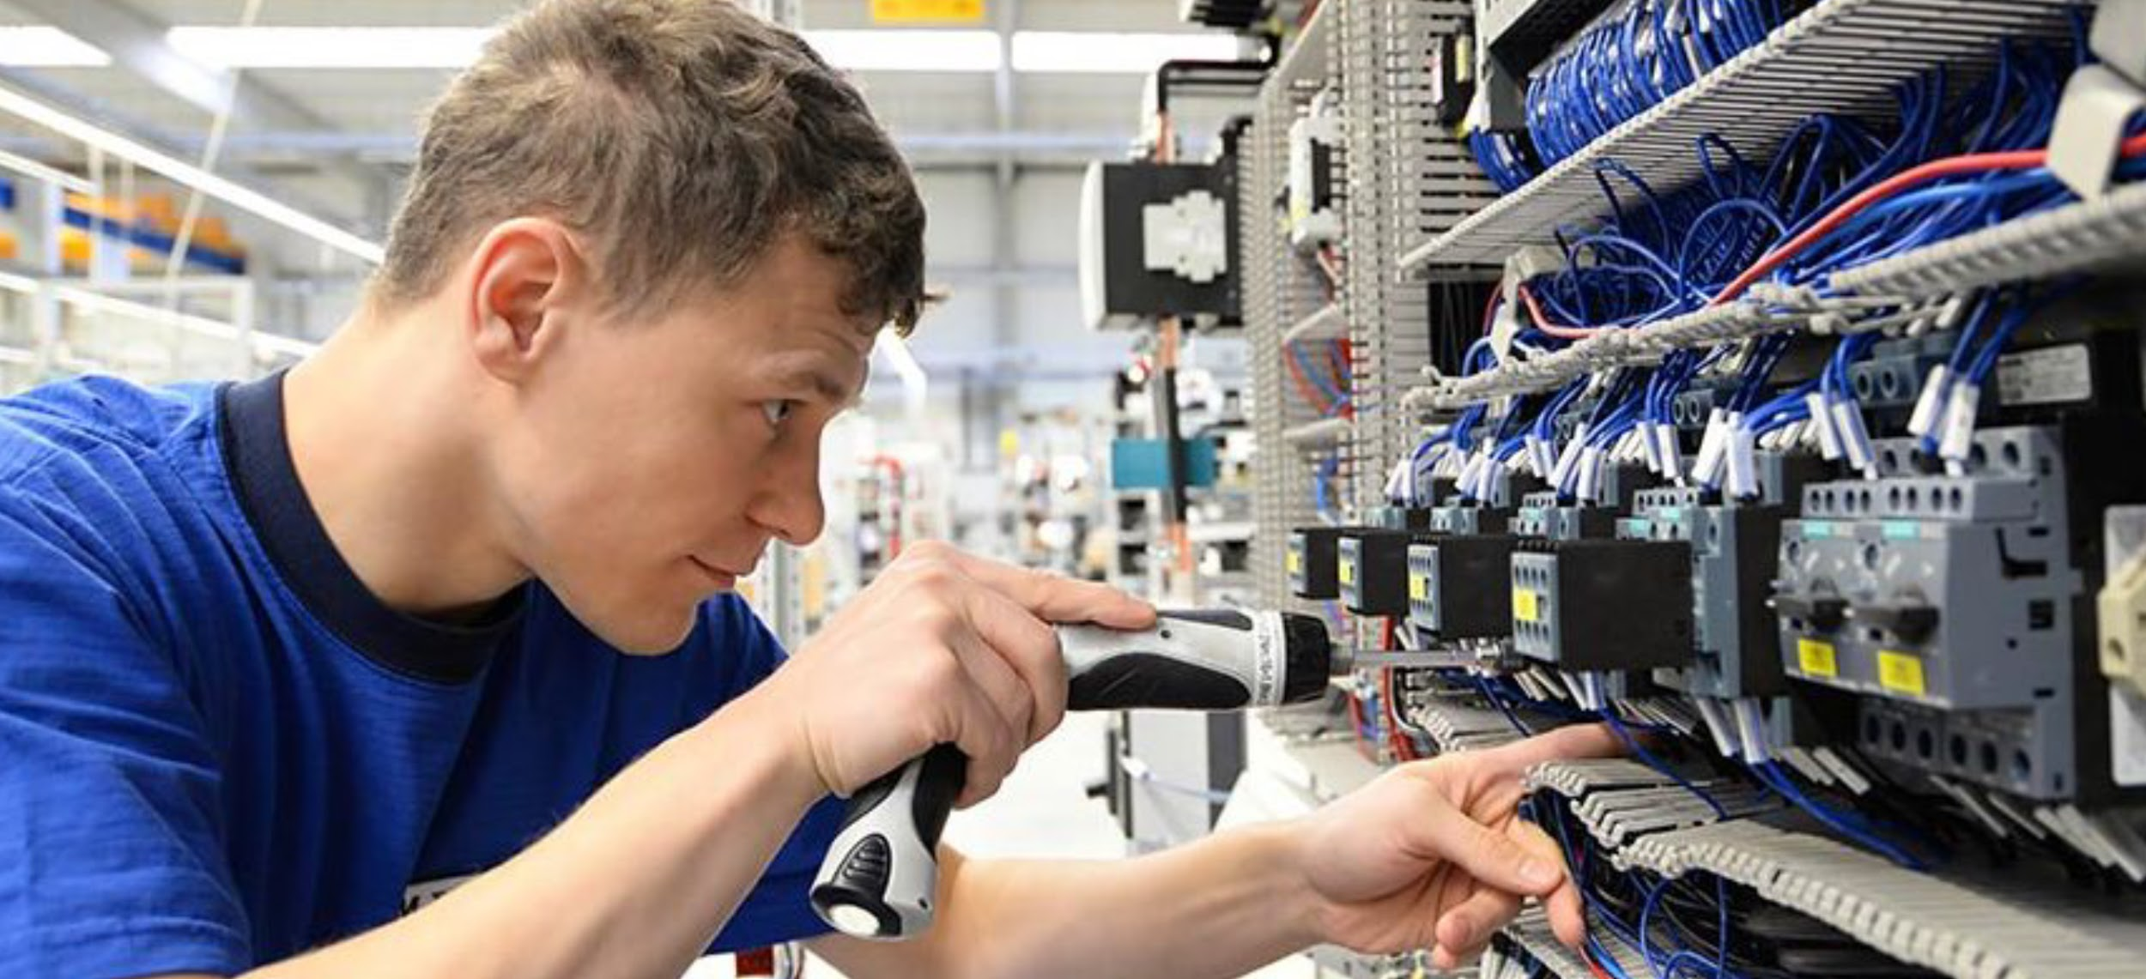
CÂBLAGES ÉLECTRIQUES

Slide 11
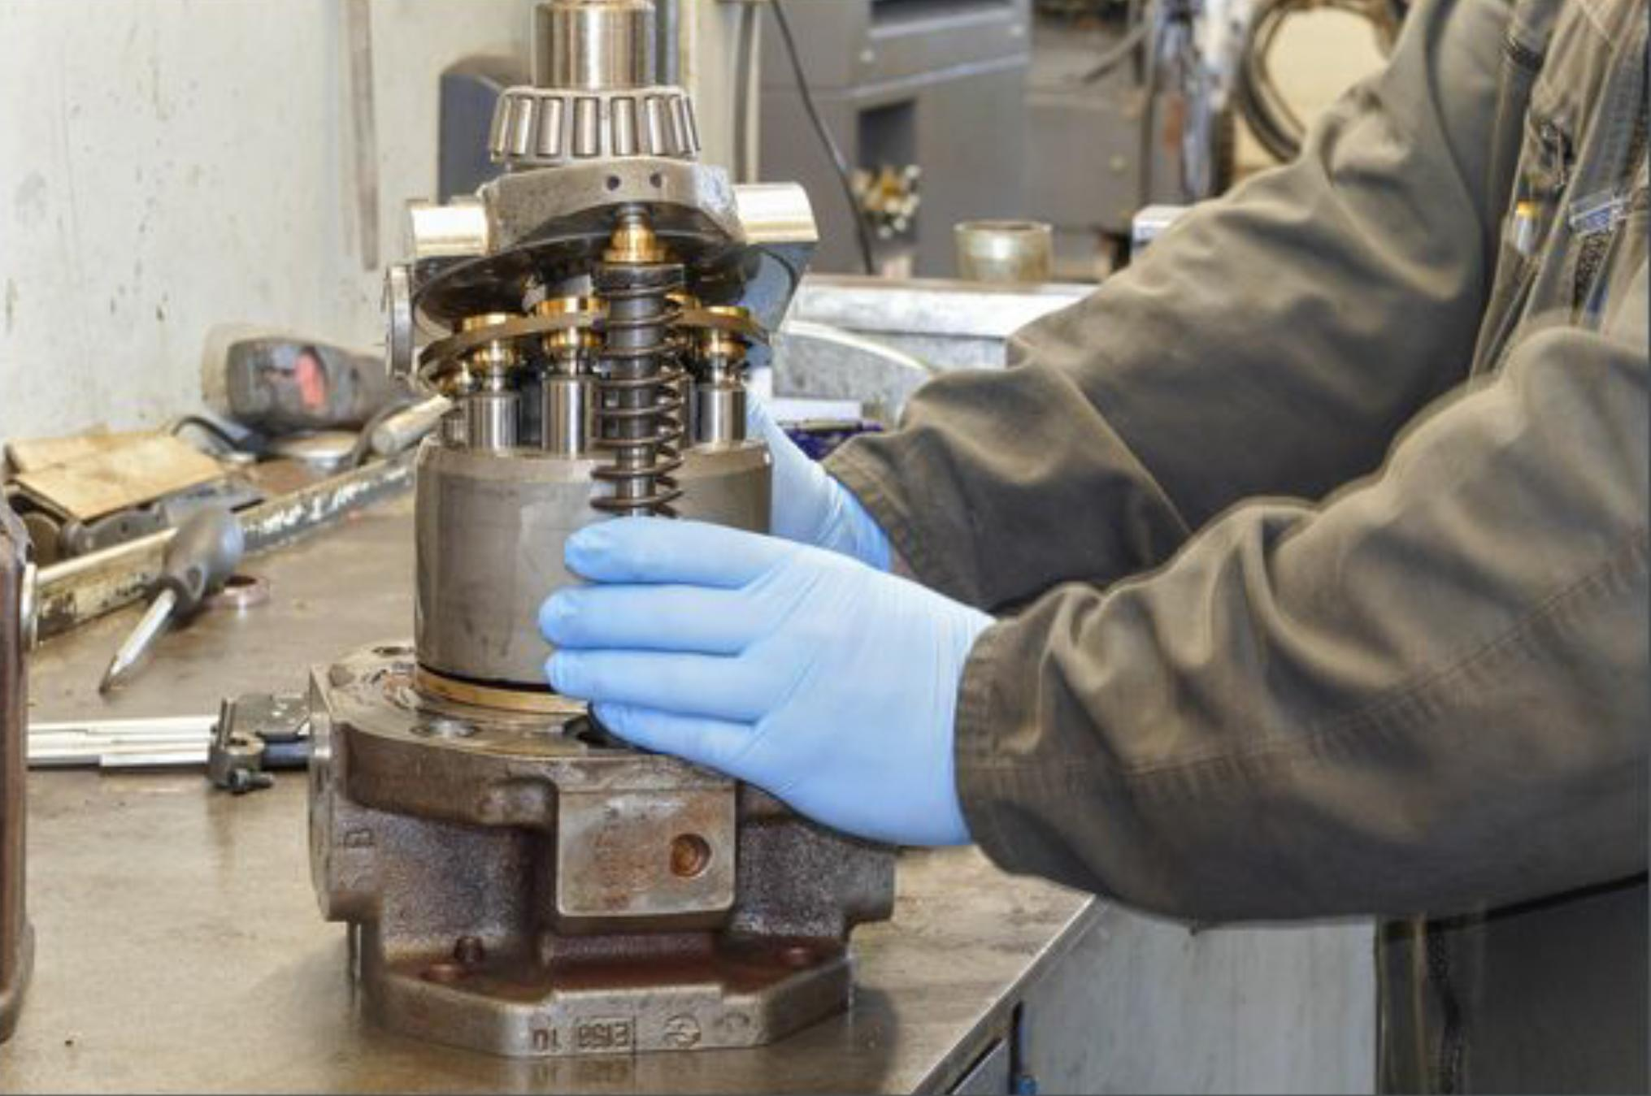
DÉMONTAGES MÉCANIQUES

Slide 12
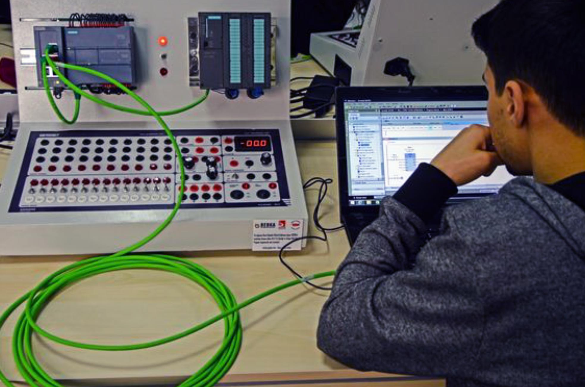
PROGRAMMATION INDUSTRIELLE

Slide 13
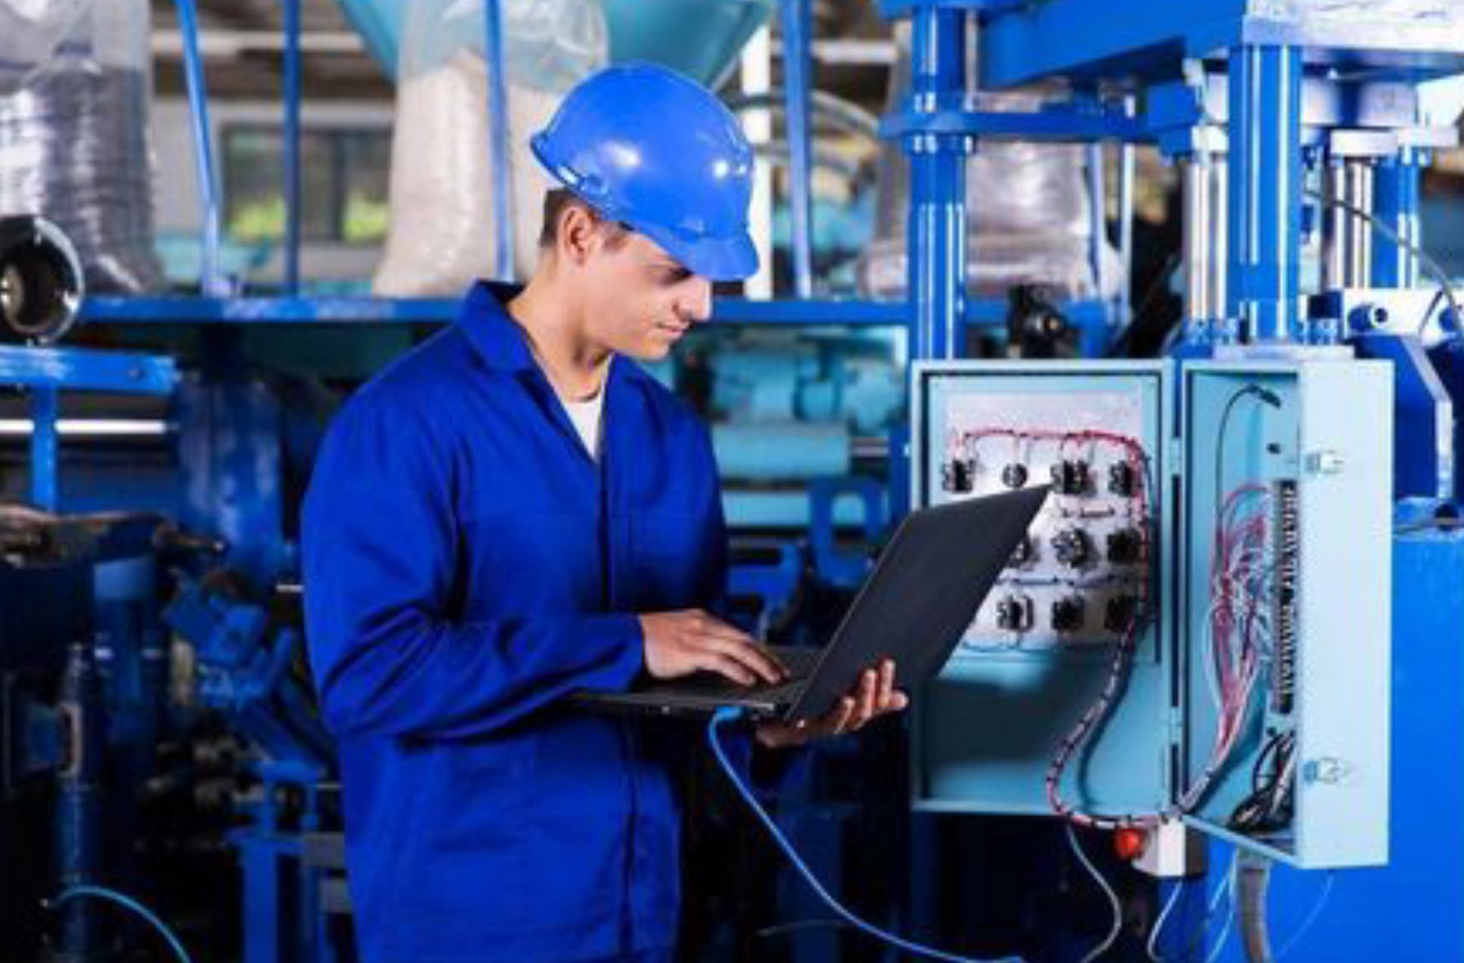
DIAGNOSTIC SUR SYSTÈMES AUTOMATISÉS

Slide 14
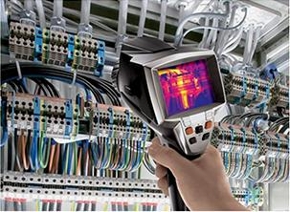
EQUIPEMENTS PERFORMANTS
Caméra thermique
Analyse vibratoire
Analyse des réseaux électriques

Slide 15
SUIVI DES ACTIVITES
Bilan des interventions
Analyse des vibrations, analyse thermique ….
Elaboration de plans de maintenance
Un outil performant GMAO
Gestion de Maintenance Assistée Par Ordinateur

Slide 16
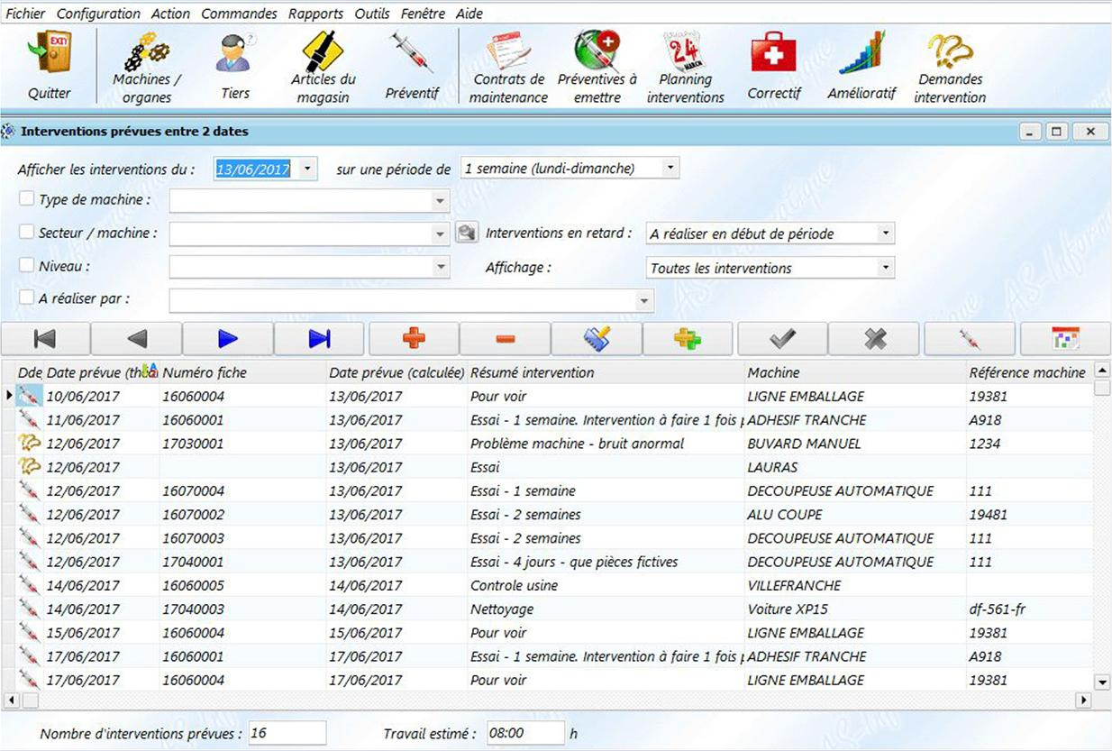
GMAO

Slide 17
Stages en milieu industriel
1ère ANNÉE
STAGE DE 4 SEMAINES
S’approprier les principales techniques de maintenance préventive mises en œuvre dans l’entreprise.
2ème ANNÉE
STAGE DE 6 SEMAINES
Conduire un projet d’étude d’une amélioration concernant un bien pris en charge par l’entreprise.

Slide 18
2ème BASSIN INDUSTRIEL DE LA NOUVELLE AQUITAINE
FENWICK LINDE,
VALEO,
MAGNETTI MARELLI,
THALES,
SAFRAN SNECMA,
RADIANTE,
COULOT DECOLLETAGE,
FONDERIES DU POITOU,
DELIPAPIER,
EURIAL POITOURAINE,
…
DES ENTREPRISES DE RENOMMÉE INTERNATIONALE

Slide 19
Grille horaire de la formation
Enseignements | Semaine
Culture générale | 2
Langue vivante étrangère : Anglais | 2
Mathématiques | 3
Physique et chimie | 4
Etude pluritechnologique | 10
Organisation de la maintenance | 3
Technique de maintenance, conduite, prévention | 5
Accompagnement personnalisé | 1
Co-enseignement : anglais - spécialité | 1
Total horaire élève | 31
Langue vivante facultative (autre que l’anglais) | 1

Slide 20
Epreuves d’examen
Épreuves | Unités | Coef | Forme ponctuelle | Durée
E1 Culture générale et expression | U.1 | 2 | Écrite | 4h
E2 Langue vivante étrangère 1 : Anglais | U.2 | 2 | CCF 2 Situations
E3 Mathématiques et sciences physiques Sous-épreuve de Mathématiques | U.31 | 2 | CCF
Sous-épreuve de physiques | U.32 | 2 | CCF
E4 Analyse fonctionnelle et structurelle des mécanismes | U.4 | 6 | Écrite | 4h

Slide 21
Épreuves | Unités | Coef | Forme ponctuelle | Durée
E5 Automatique et génie électrique Sous-épreuve automatisme: analyse et conception des solutions possibles d’automatisation d’un moyen de production | U.51 | 3 | CCF
Sous-épreuve génie électrique: analyse et conception des solutions possibles de la gestion et/ou de la distribution d’énergie électrique d’un moyen de production | U.52 | 3 | CCF
E6 Épreuve professionnelle de synthèse Sous-épreuve: Réalisation d’activités de maintenance préventive en milieu professionnel | U.61 | 4 | CCF | 20 min
Sous-épreuve: Etude et réalisation d’une amélioration de maintenance en milieu professionnel | U.62 | 2 | CCF | 30 min

Slide 22
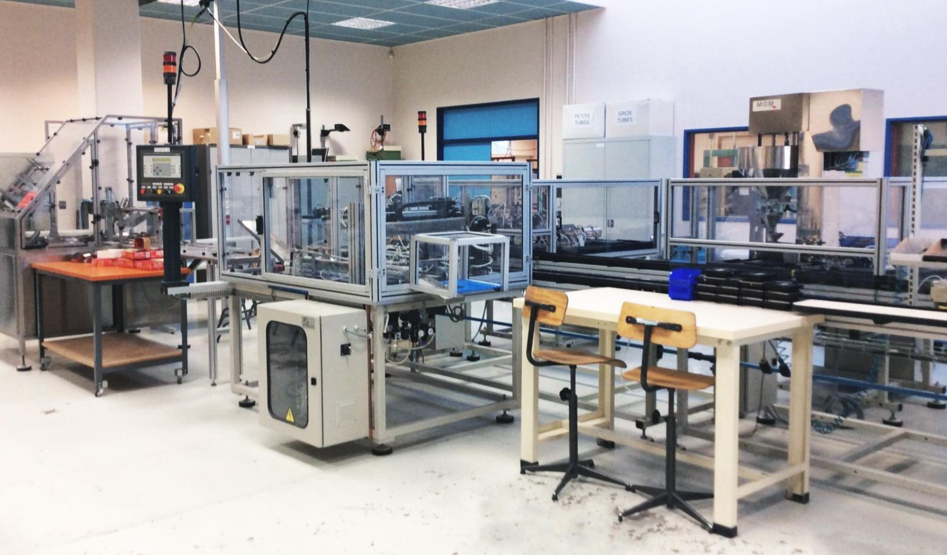
Les ateliers du lycée
LIGNE DE PRODUCTION M2AA

Slide 23
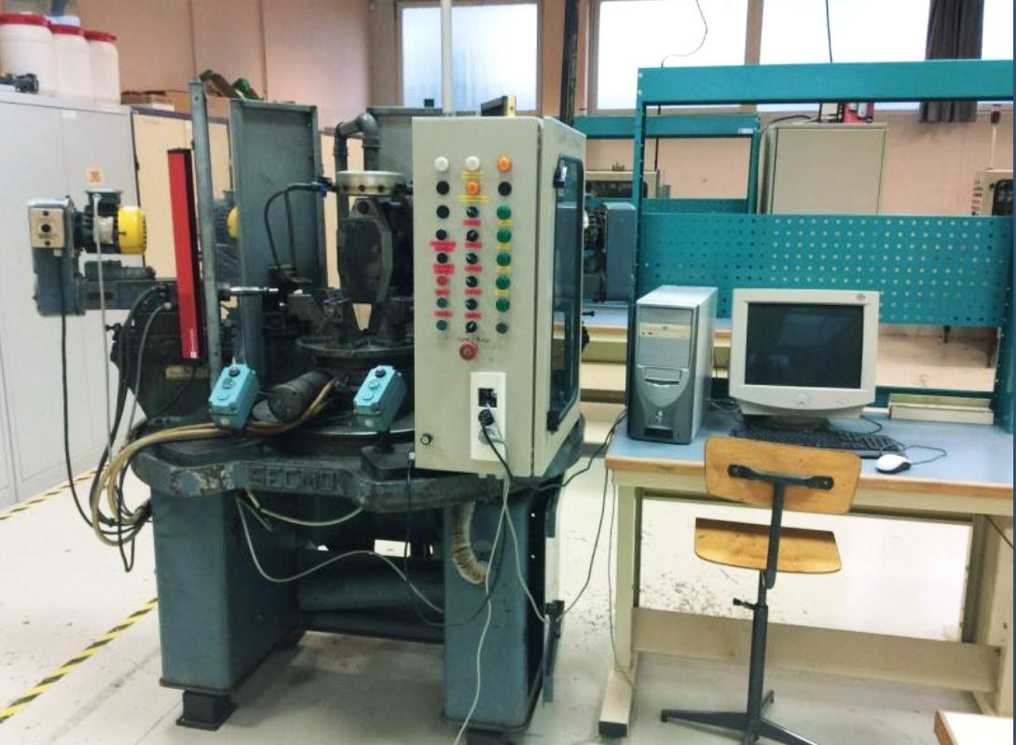
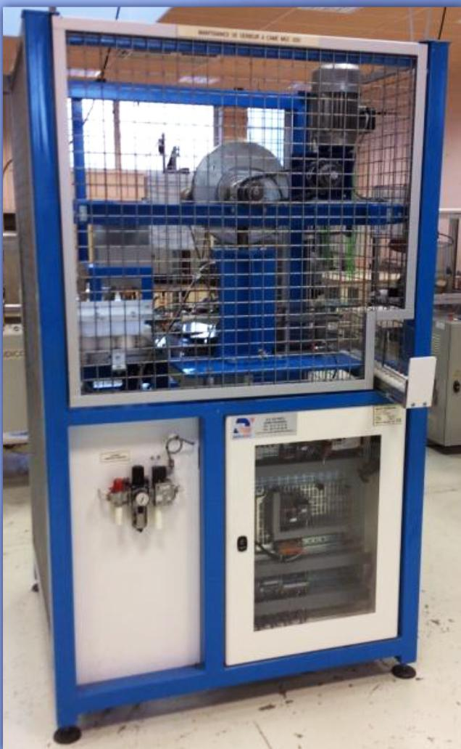
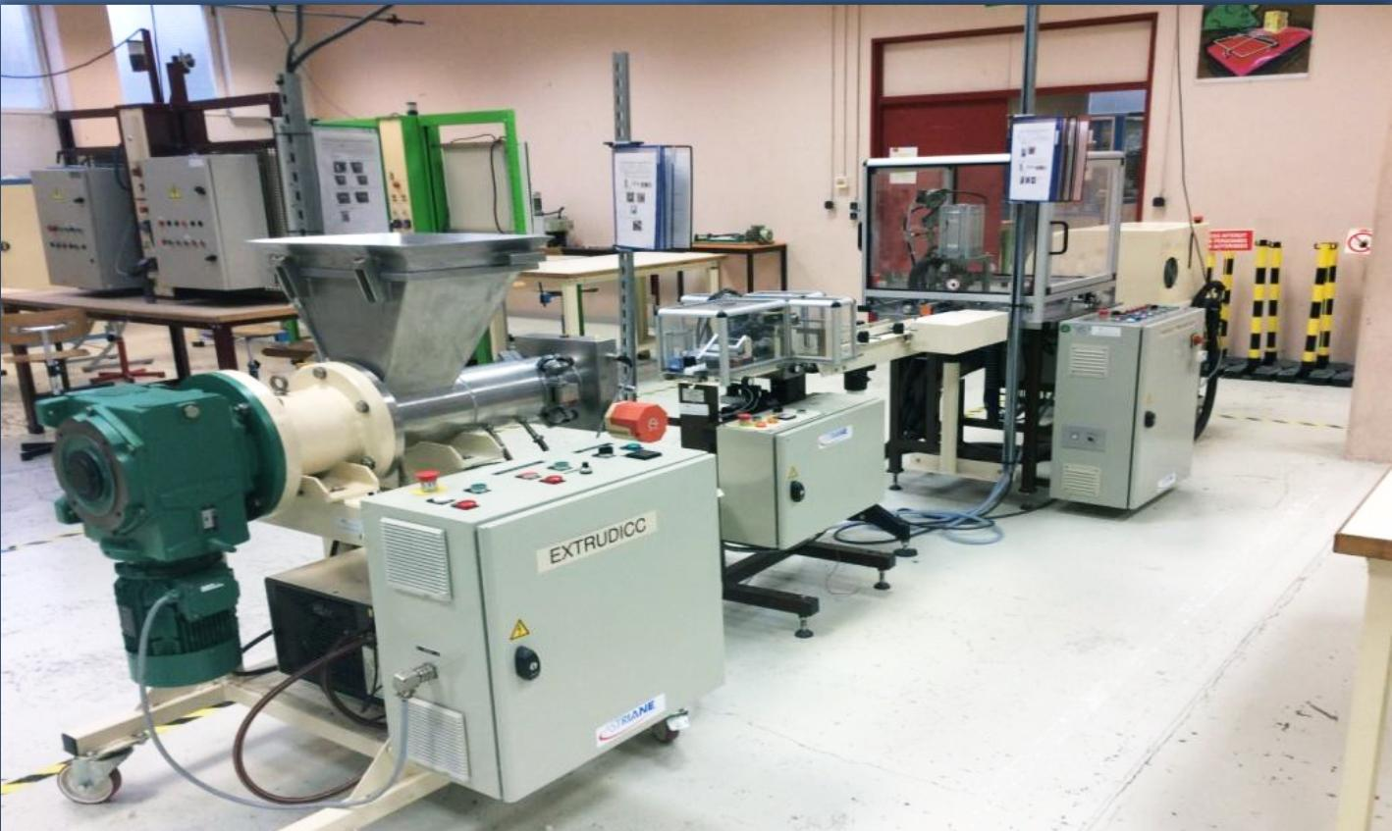
Centre d’usinage
Gerbeur à came
Savonicc

Slide 24
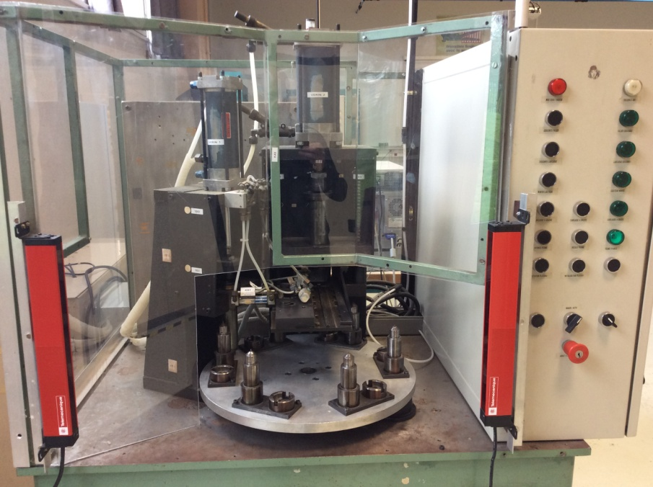
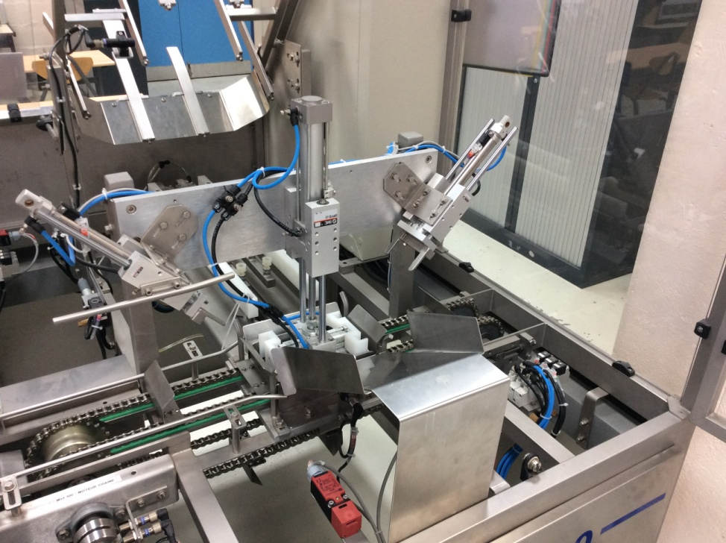
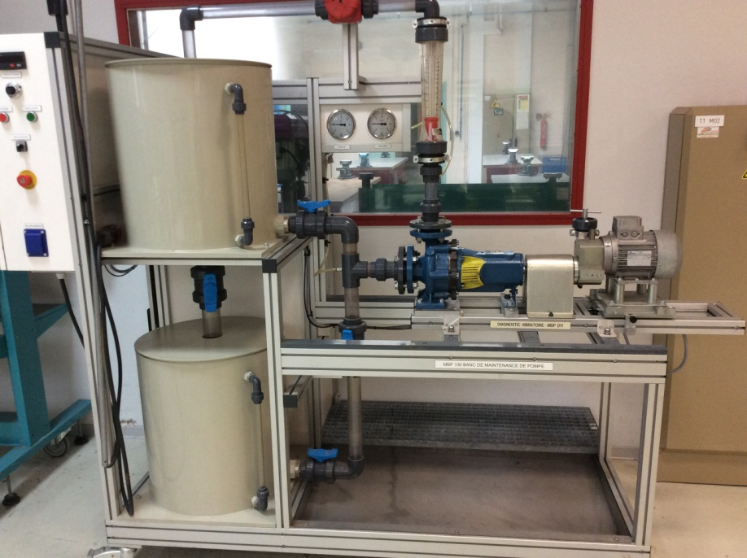
Montage Pompe lave glace
Barquetteuse
Banc de pompe

Slide 25
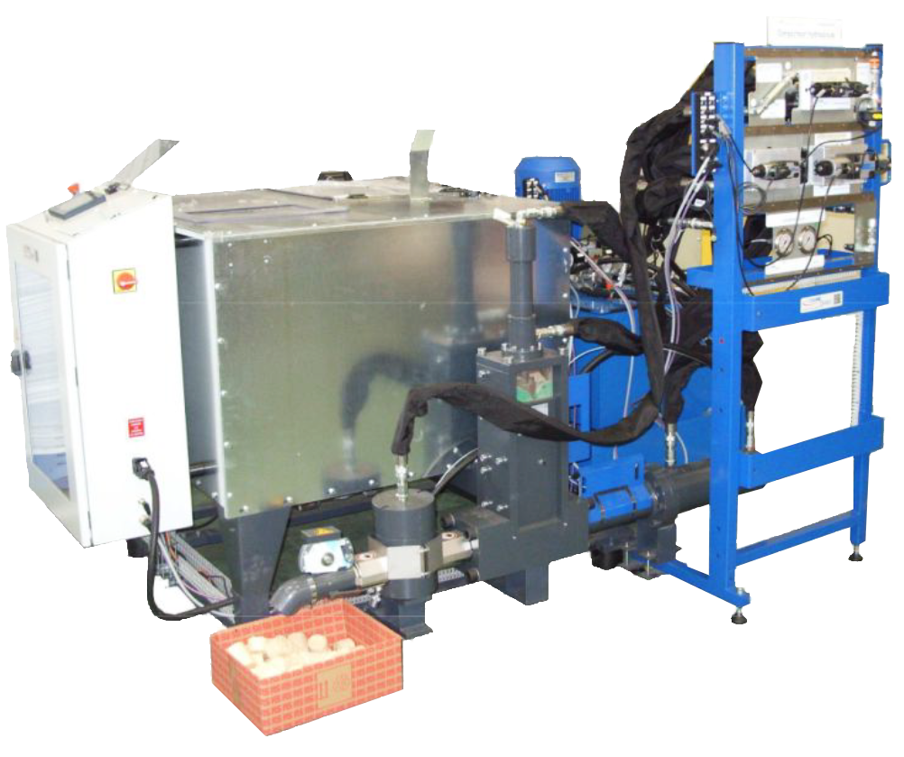
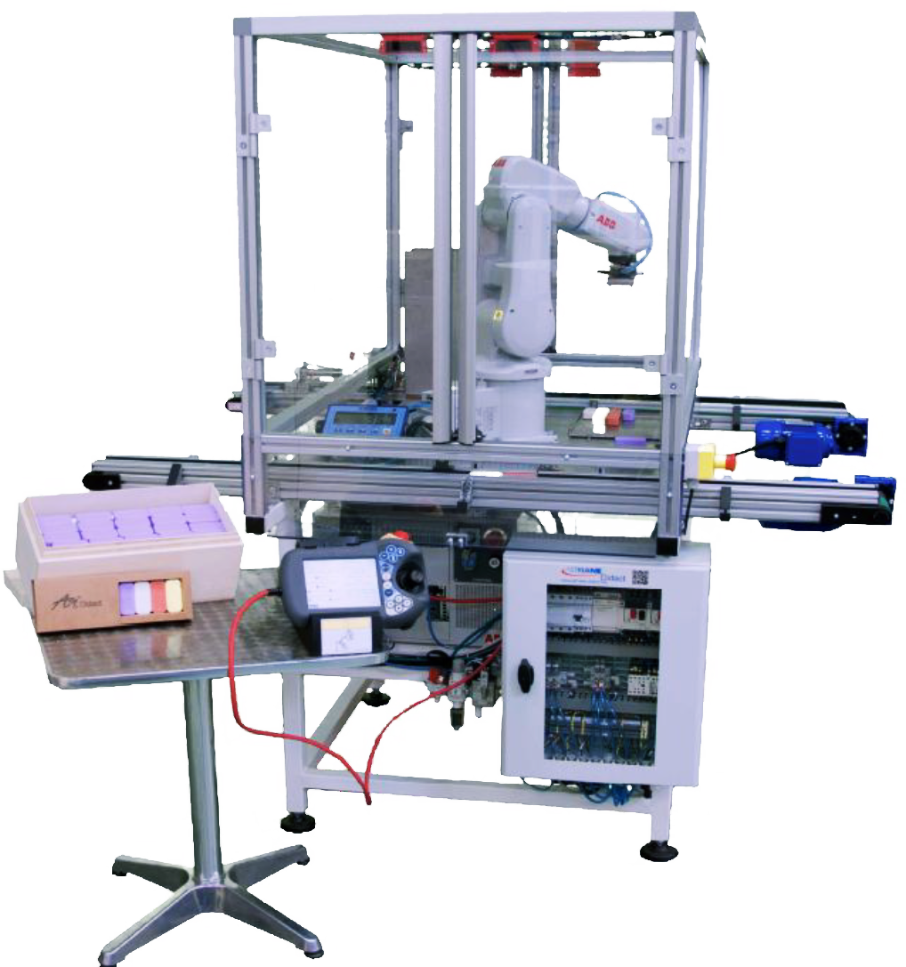
BRIQUETTICC
ROBOTICC

Slide 26
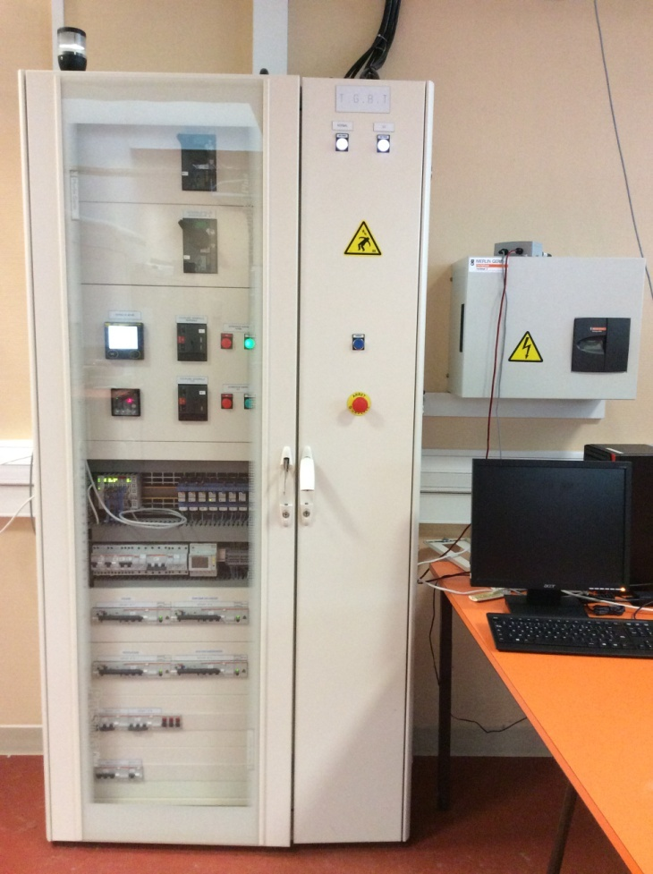
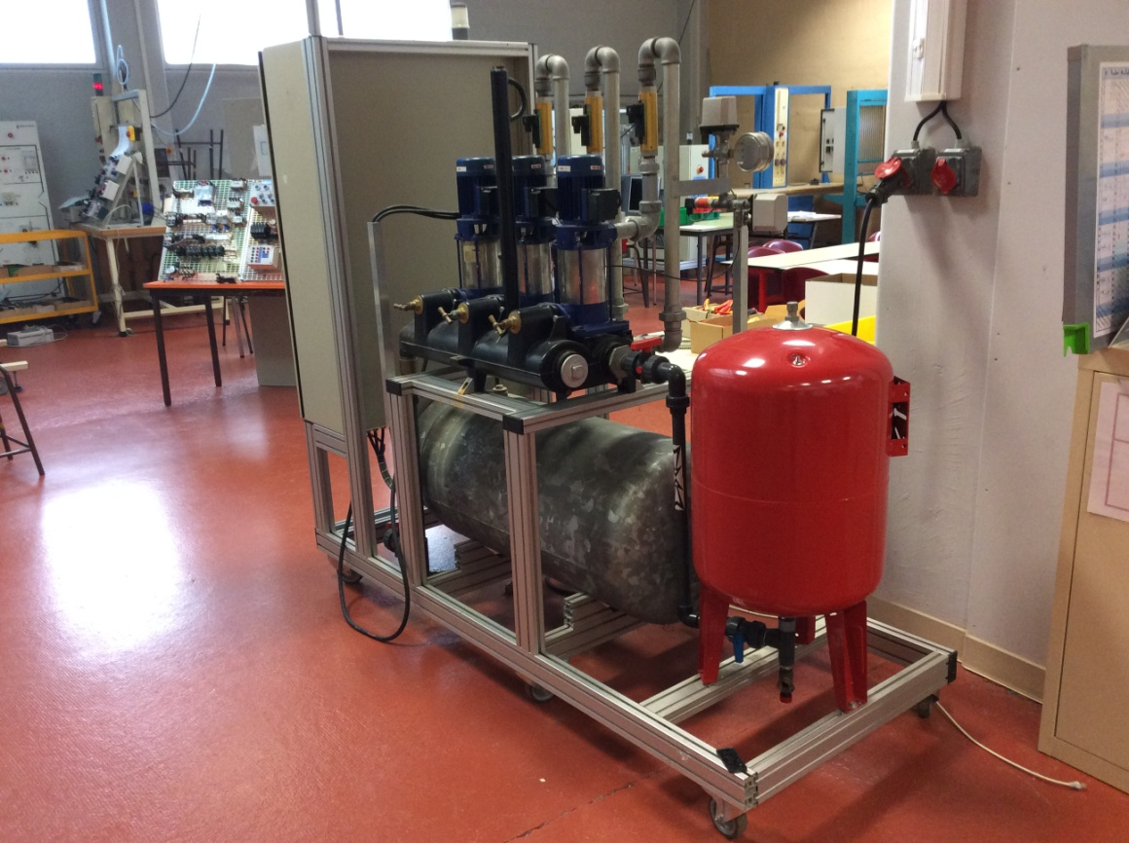
ATELIER ÉLECTROTECHNIQUE
Analyseur de réseaux
Station de pompage

Slide 27
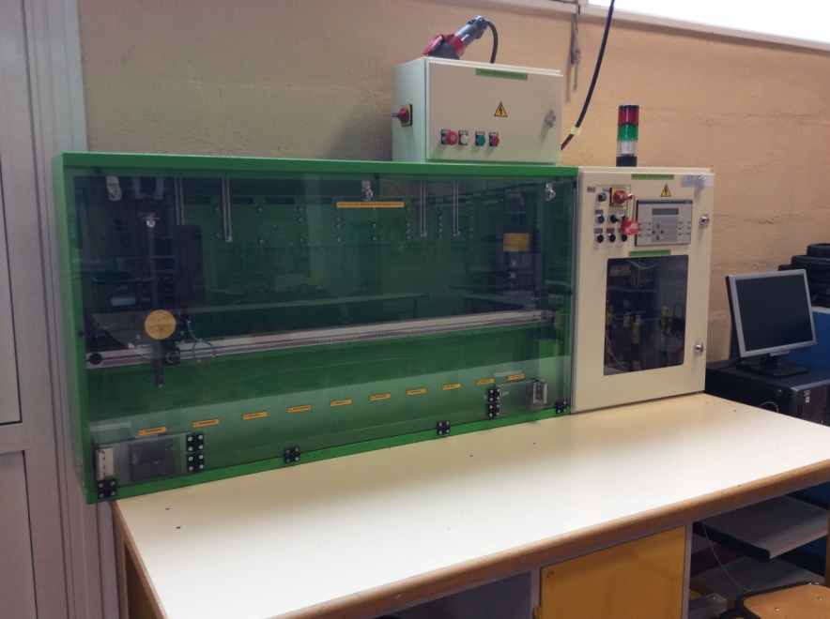
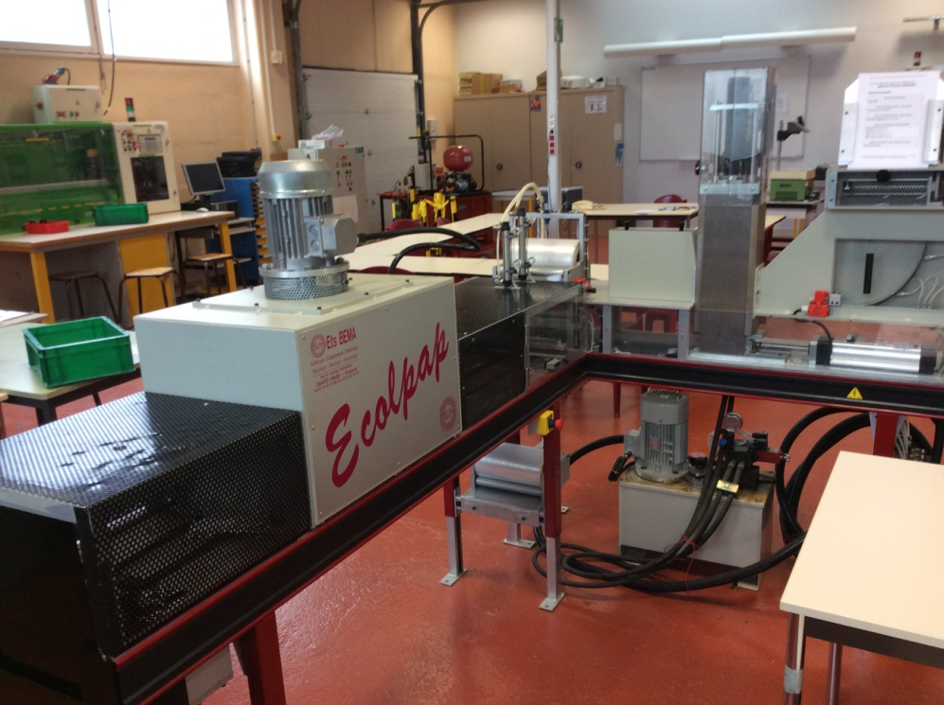
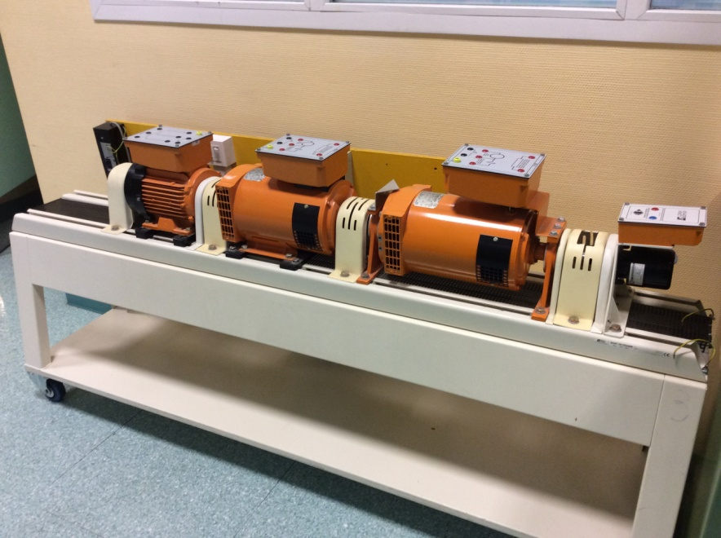
Traitement de surface
ECOLPAP
Banc d’analyse moteur

Slide 28
PERSPECTIVES
Emplois : Technicien de maintenance industrielle, ascensoriste, technicien en automatismes …
Secteurs : Sites de production aéronautique, automobile ou navale, industrie chimique, pétrochimique, pharmaceutique, agro-alimentaire, site de production de l’énergie électrique.
Etudes : Licence professionnelle (maintenance, gestion industrielle, production industrielle), licence LMD, école d’ingénieur (après classe préparatoire technologie industrielle)

Slide 29
Châtellerault Une ville dynamique
Culture :
Les 3T-Scène, Les arts plastiques à l'EAP, La musique et la danse au conservatoire Clément Janequin, cinéma « Les 400 coups »
Sports et Loisirs : De nombreuses infrastructures
Skatepark, Base de canoë « Le Chillou », Centre aquatique « La Piscine », Dojo, La patinoire, Salles de la Manu (Tir aux armes, à l’arc, escrime), Stade des Loges, Lac de La Forêt, Stand de tir de « La Montée Rouge …..
Futuroscope à proximité.

Slide 30
RETROUVEZ TOUTES
LES INFORMATIONS
DE L’ETABLISSEMENT
SUR LE SITE
http://etab.ac-poitiers.fr/lycee-le-verger/

